Slide 1
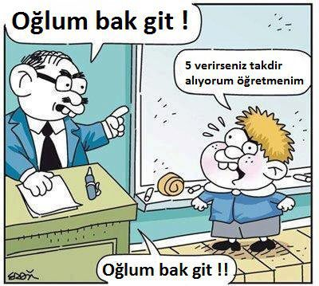

Slide 2
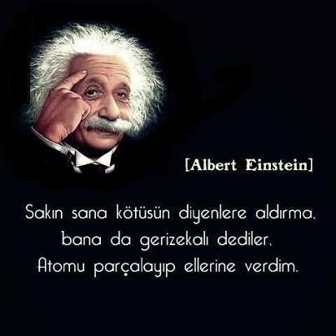

Slide 3
1)…..saydı tipi düşünmediler
Zamanım olsaydı
İmkanım olsaydı
Param olsaydı
Özel dersim olsaydı
Daha zeki olsaydım

Slide 5
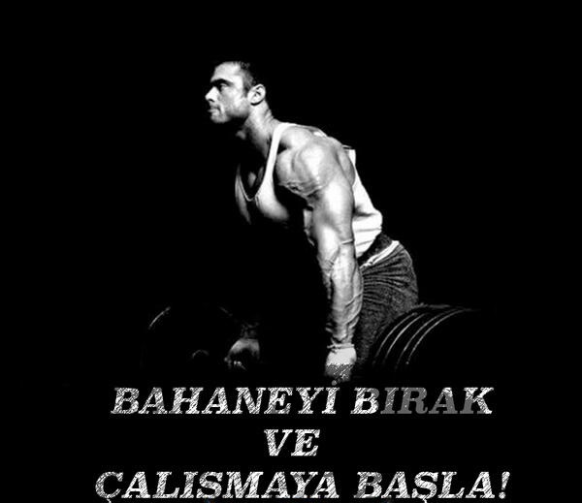

Slide 6
2) Zaman kullanımda bilinçli oldular
Yapılacak işleri olanlar için zaman geçer
Bir amacı olmayanlar için zaman döner

Slide 8
1.Planlama ve organizasyon için zaman ayırın.
2. Amaç ve hedef belirleyin.
3. Önceliklerinizi belirleyin.
4. Yapılacak işler listesi oluşturun.
5. Esnek olun.
6. Biyolojik olarak en enerjik olduğunuz zamanı göz önünde bulundurun.
7. Yapılması gereken şeyleri doğru yapın.
8. Mükemmeliyetçi olmaktan kaçının.
9. Oyalanmaktan ve ertelemekten vazgeçin
10.“Hayır” demeyi öğrenin

Slide 9
3) Hayalin gücüne inandılar
Her şey bir hayalle başladı
(valt disney)

Slide 10
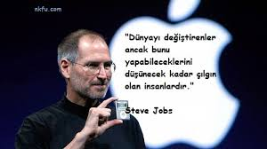

Slide 11
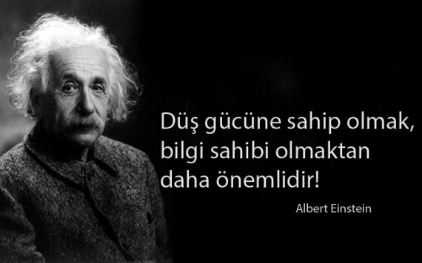

Slide 12
4) Şimdi tam zamanı dediler
Önemli olan uzaklık değil ilk adımı atabilmektir.
Yapmak kelimelerden daha çok ses getirir.

Slide 14
5) Hatalarından ders aldılar
Hatalarımızı kabullenelim onları başarılarımızın basamakları olarak görelim.
Kaybetmek kazanmanın bir parçasıdır.
Her başarısızlık başarıya atılmış bir adımdır
İnsanlar başarısızlığa uğramazlar sadece denemekten vazgeçerler

Slide 15
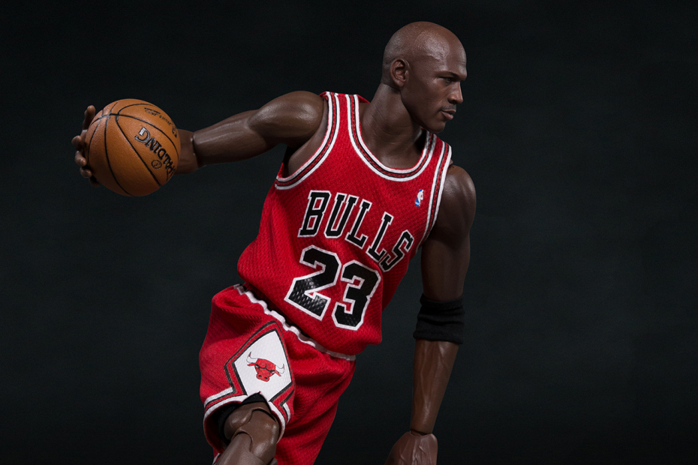
“Kariyerimde 9 binin üstünde şut kaçırdım. Hemen hemen 300 maçta yenildim. 26 defa maç kazanma sayısı için bana güvenildi, ama kaçırdım. Hayatımda tekrar, tekrar ve tekrar başarısız oldum. Ve sonunda bu sayede başardım.” MİCHEAL JORDAN

Slide 16
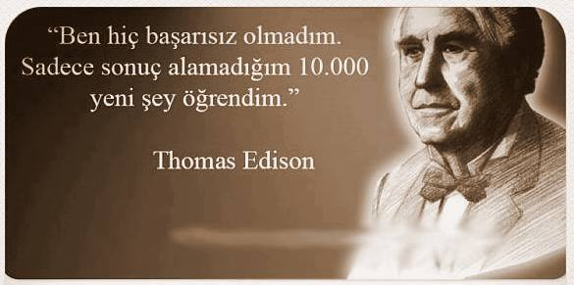

Slide 17
6) Doğru arkadaşlarla zaman geçirdiler
Bir grupta davranışı % 5 belirler geriye kalanı %95 buna uyar

Slide 18
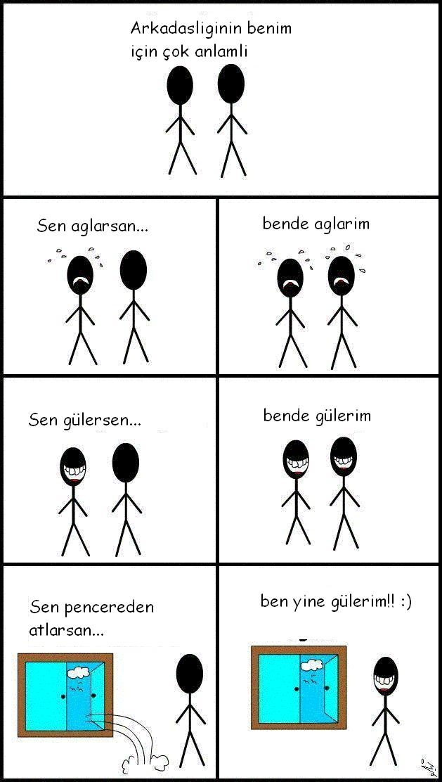

Slide 19
7) Doğru hedeflerin peşinden koştular
Fabrika ayarlarımıza uygun hedefler koymalıyız
Hangi limanı hedeflediğini bilmezsen hiçbir rüzgarın sana faydası olmaz (seneca)
Bir çok insanın hayatta başarısızlığa uğramasının sebebi yetenek, zeka hatta cesaret eksikliği değildir. Sadece enerjilerini bir hedef etrafında toplamamalarıdır.

Slide 20
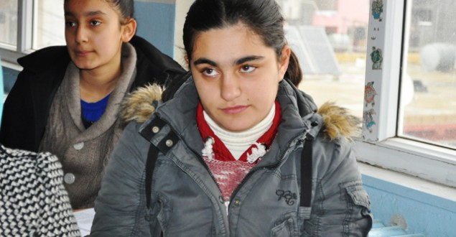
“Kız çocuklarının zor okutulduğu ilçede bir kız öğrenci olarak Türkiye birincisi olmam beni çok sevindirdi. Çok istemesine rağmen okul okuyamayan annemin doktor olma hayalini gerçekleştirmek için sınavlara hazırlanıyordum. Dersi deste dinleyerek ve planlı bir çalışma ile bu başarıyı kazandım. Bunda öğretmenlerimin ve ailemin katısı vardır. Annemin hayalini gerçekleştirmek istiyorum. Annem doktor olamadı ama ben olacağım”

Slide 21
8) Meşgul değil üretken oldular
Başarıyı getiren bilinçsizce çok çalışmak değil, akıllıca sistemli çalışmaktır.

Slide 22
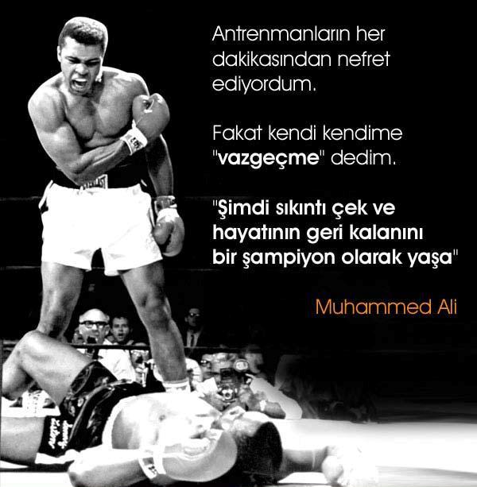

Slide 23
9) Başarabileceklerine inandılar
Dünyadaki en iyi işler imkansız olduğunu düşünülmesine rağmen yapılmıştır. (Dale Carnegie)

Slide 24
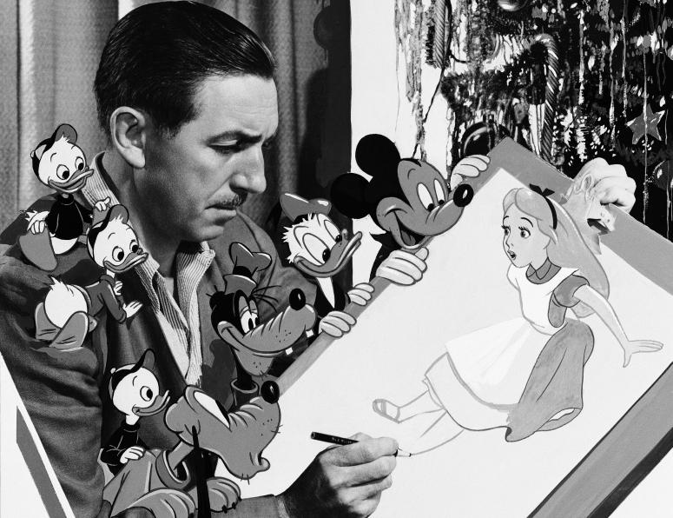
“Hayallerini nasıl gerçekleştireceğini bilen bir insanın ulaşamayacağı hedef olmadığına inanıyorum. Hayalleri gerçek kılmanın dört kuralı vardır: merak, özgüven, cesaret ve tutarlılık. Bence bunların en önemlisi özgüven. Bir şeye inanacaksanız, ona yüzde 100 sonuna kadar, sorgulamadan inanın.” WALT DİSNEY

Slide 25
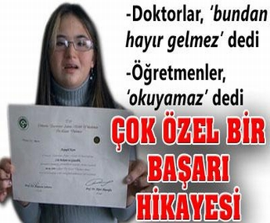
Down Sendromlu genç kız herkese inat üniversiteyi bitirerek, tez hazırlayıp, cilt bakım üzerine, hem ustalık hem de usta öğreticilik belgesi aldı...

Slide 26
